Slide 1
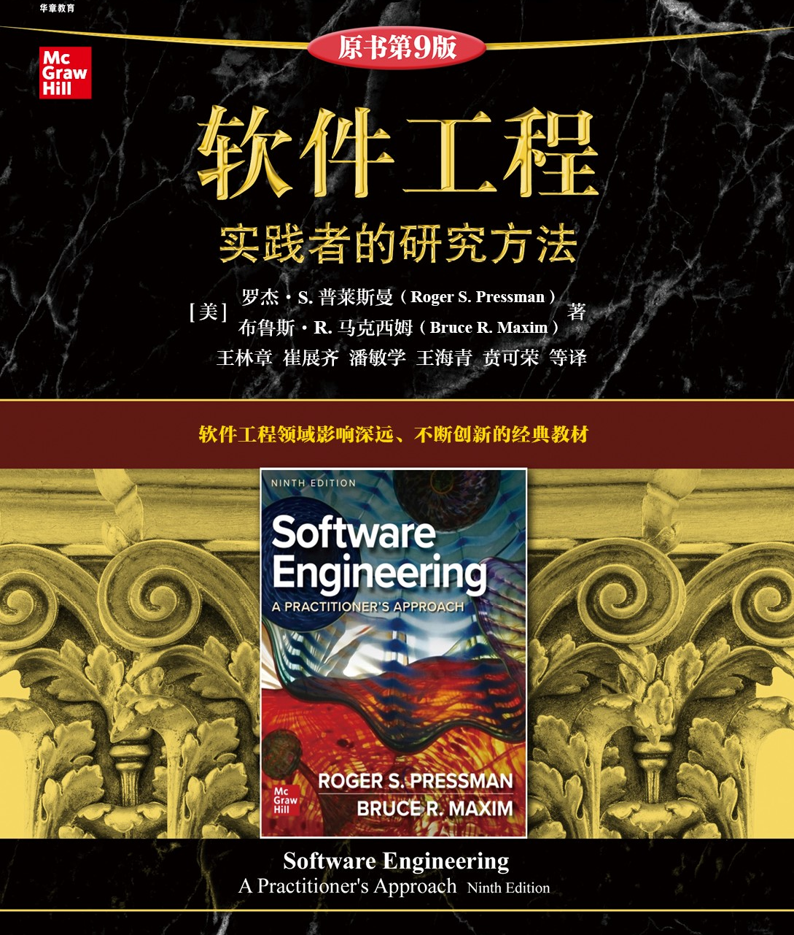
第11章
构件级设计
第二部分 - 建模

Slide 2
什么是构件？
OMG统一建模语言规范[0MG03a]是这样定义构件的
“系统中模块化的、可部署的和可替换的部件，该部件封装了实现并对外提供一组接口”。
面向对象的观点：一个构件包括一个协作类集合。
传统的观点：一个构件就是程序的一个功能要素，程序由处理逻辑、实现处理逻辑所需的内部数据结构以及能够保证构件被调用和实现数据传递的接口构成。
过程相关的观点：从目录中选出构件或者设计模式，并用这些构件或设计模式来组装体系结构。也就是基于构件的软件工程(Component-Based Software Engineering, CBSE)。

Slide 3
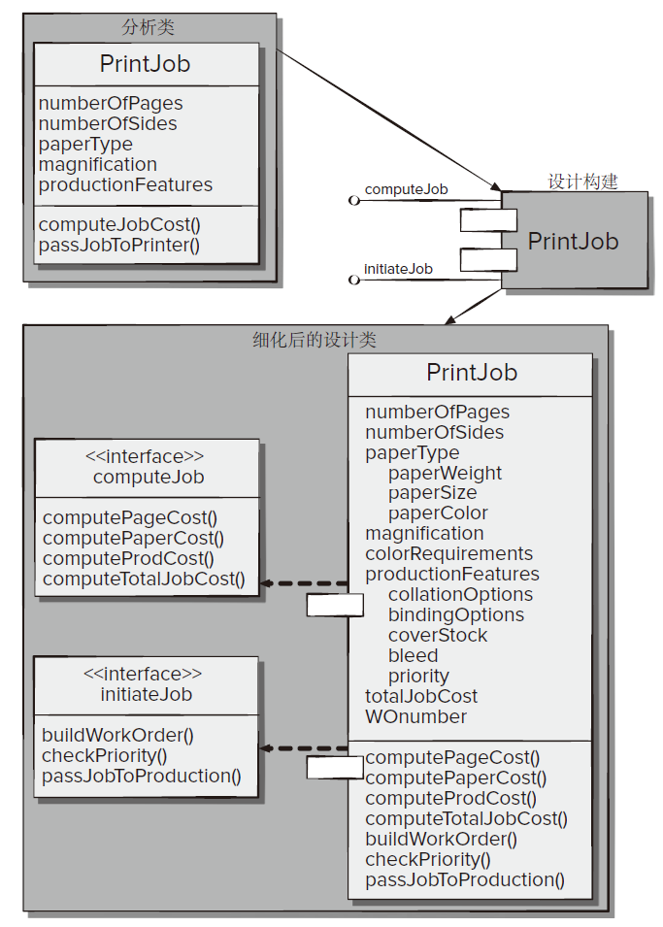
基于类的构件级设计
图片对应描述

Slide 4
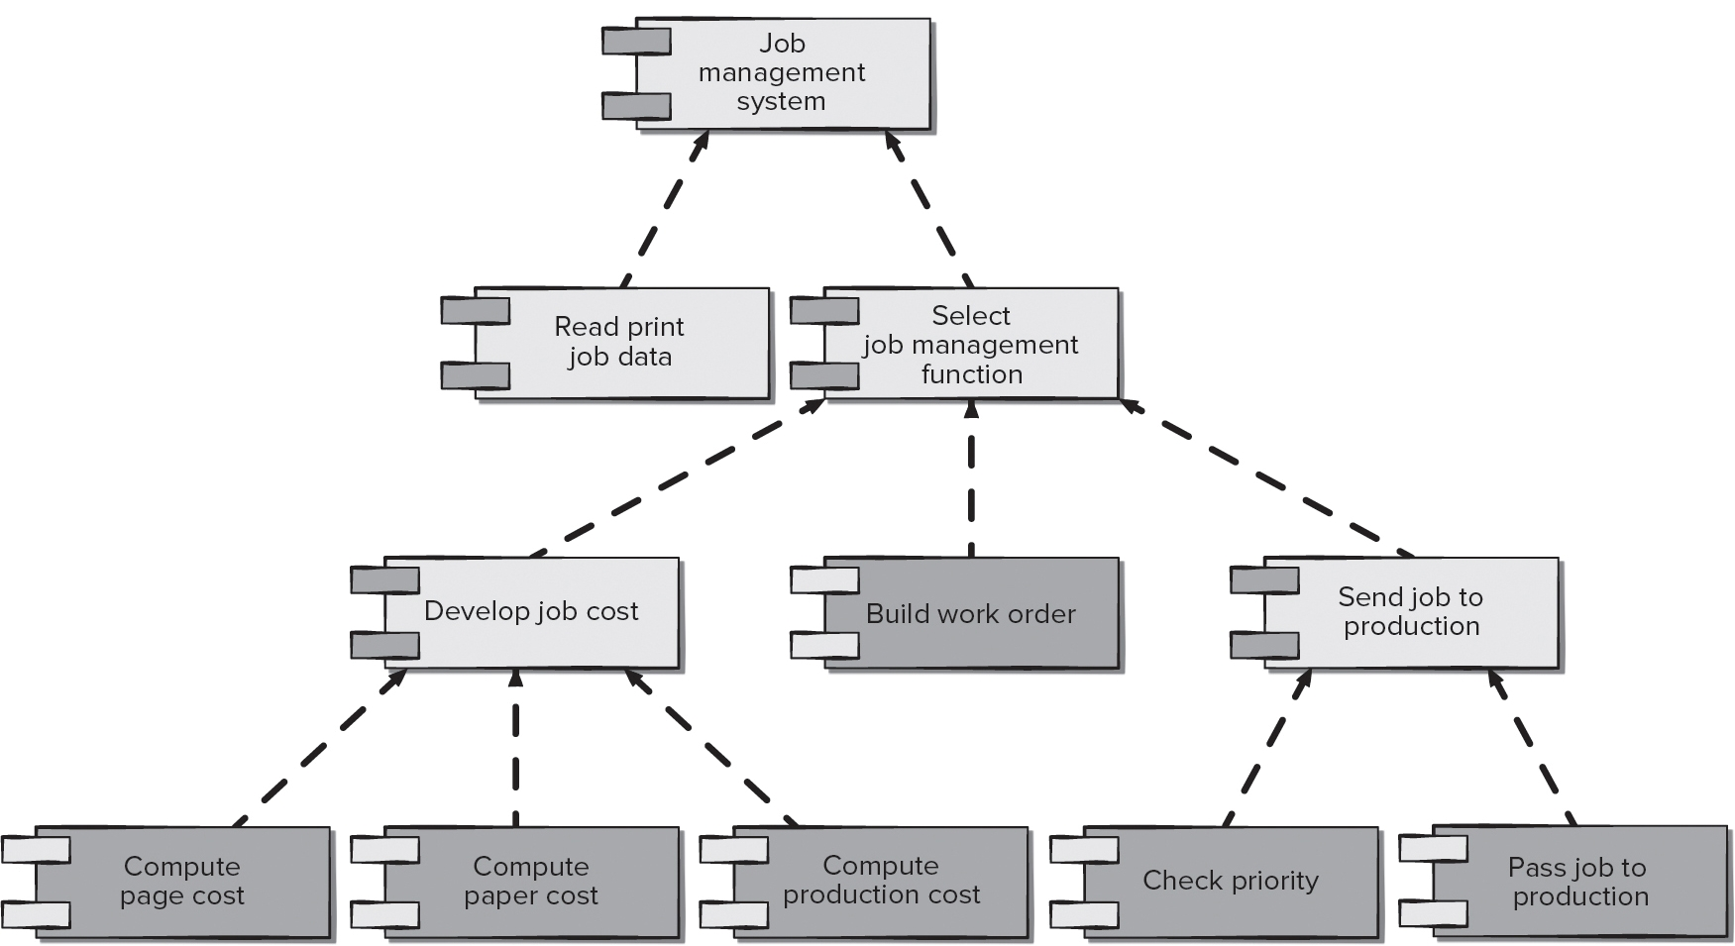
传统的构件级设计
图片对应描述

Slide 5
基本构件设计原则
开闭原则（The Open-Closed Principle, OCP）。 “模块（构件）应该对外延具有开放性，对修改具有封闭性”
Liskov替换原则（Liskov Substitution Principle, LSP）。 “子类可以替换它们的基类”
依赖倒置原则（Dependency Inversion Principle, DIP)。 “依赖抽象，而非具体实现”
接口分离原则（Interface Segregation Principle, ISP）。 “多个客户专用接口比一个通用接口要好”
发布/复用等价性原则（The Reuse/Release Equivalency Principle, REP）。 “复用的粒度就是发布的粒度”
共同封装原则（Common Closure Principle, CCP）。 “一同变更的类应该合在一起”
共同复用原则（Common Reuse Principle, CRP）。 “不能一起复用的类不能被分到一组”

Slide 6
构件级设计指导方针
构件：对那些已经被确定为体系结构模型一部分的构件应该建立命名约定，并对其做进一步的精细化处理，使其成为构件级模型的一部分。
接口：接口提供关于通信和协作的重要信息（也可以帮助我们实现OOP原则）。
依赖与继承：为了提高可读性，依赖关系自左向右，继承关系自底（导出类）向上（基类）。

Slide 7
内聚性
传统的观点：构件的“专一性”。
面向对象的观点：内聚性意味着构件或者类只封装那些相互关联密切，以及与构件或类自身有密切关系的属性和操作。
内聚性的级别：
功能内聚：一个模块完成一组且只有一组操作并返回结果。
分层内聚：高层能够访问低层的服务，但低层不能访问高层的服务。
通信内聚：访问相同数据的所有操作被定义在一个类中。

Slide 8
耦合
传统的观点：构件之间以及构件和外部世界的连接程度。
面向对象的观点：类之间彼此联系程度的一种定性度量。
耦合的级别：
内容耦合：发生在当一个构件“暗中修改其他构件的内部数据”时。
控制耦合：发生在当操作A调用操作B，并且向B传递了一个控制标记时。
外部耦合：发生在当一个构件和基础设施构件（例如，操作系统功能、数据库容量、无线通信功能等）进行通信或协作时。

Slide 9
实施构件级设计
步骤 1：标识出所有与问题域相对应的设计类。
步骤 2：确定所有与基础设施域相对应的设计类。
步骤 3：细化所有未作为可复用构件获取的设计类。
步骤 3a：在类或构件协作时说明消息的细节。
步骤 3b：为每个构件确定适当的接口。

Slide 10
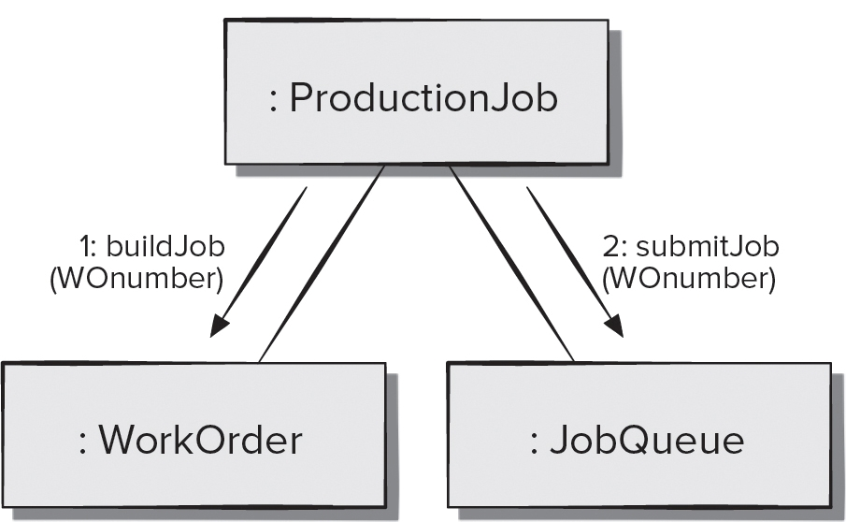
消息协作图
图片对应描述

Slide 11
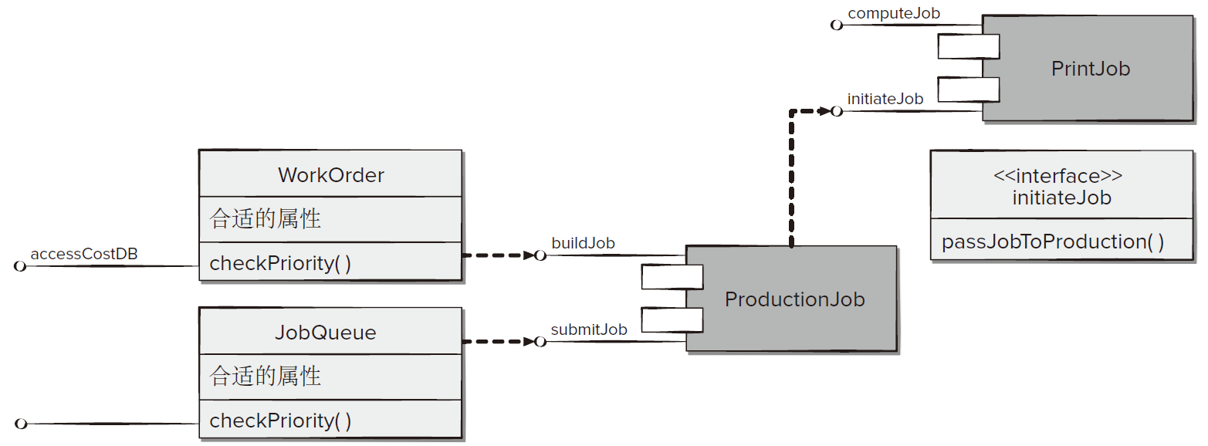
重构PrintJob的接口和类定义
图片对应描述

Slide 12
实施构件级设计
步骤 3c：细化属性，并且定义实现属性所需要的数据类型和数据结构。
步骤 3d：详细描述每个操作中的处理流。
步骤 4：描述持久数据源（数据库和文件）并确定管理数据源所需要的类。
步骤 5：开发并且细化类或构件的行为表示。
步骤 6：细化部署图以提供额外的实现细节。
步骤 7：重构每个构件级设计表示，并且总是考虑其他可选方案。

Slide 13
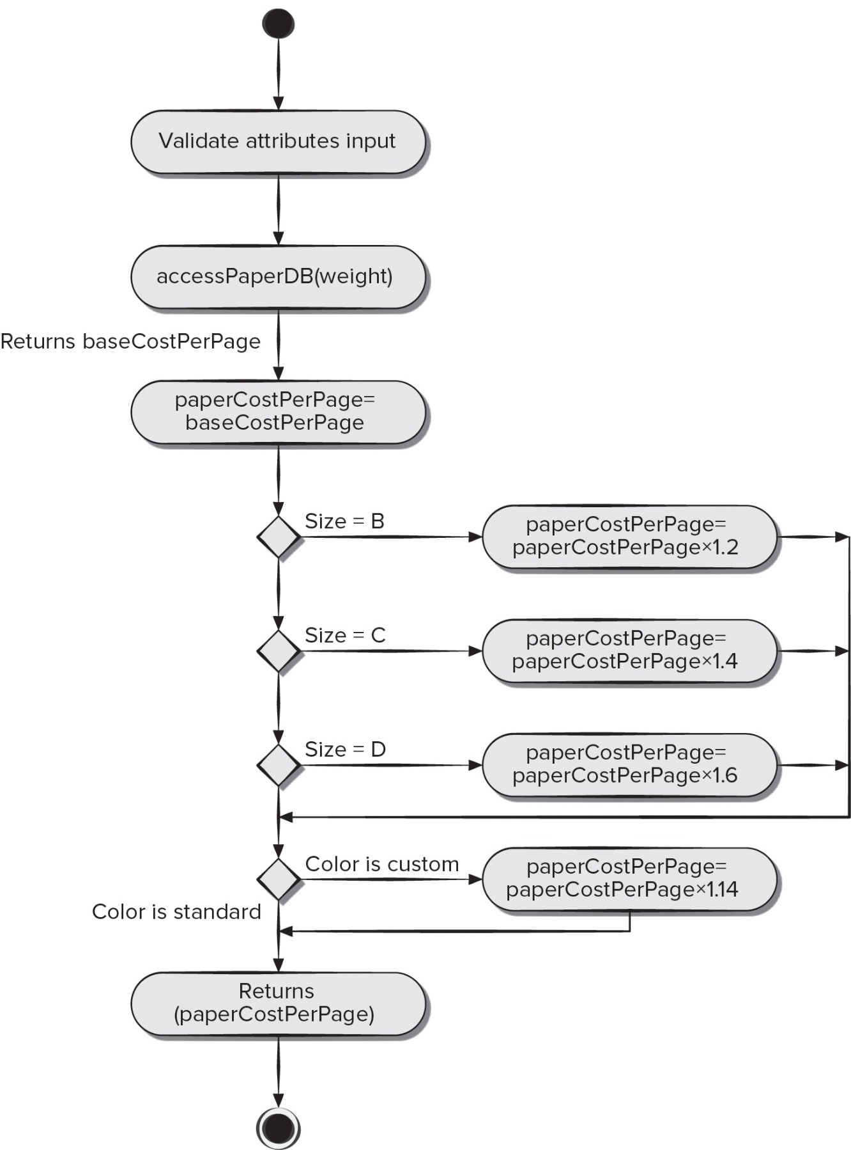
描述处理流程
图片对应描述

Slide 14
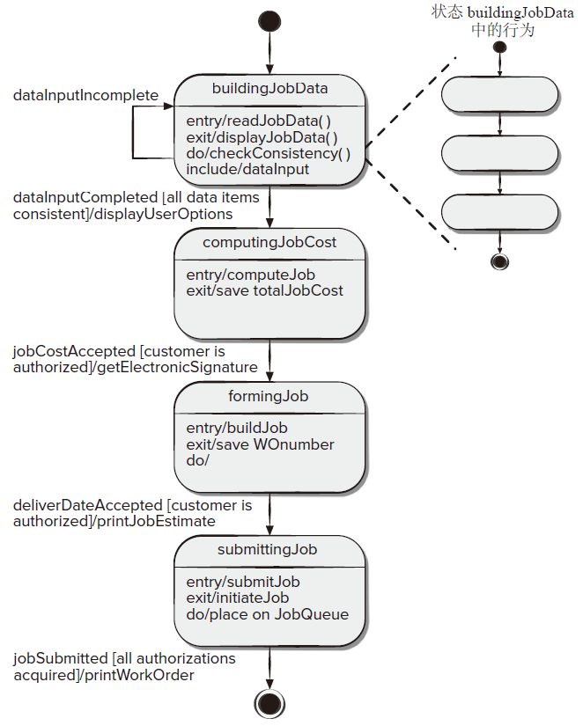
详细的行为表征
图片对应描述

Slide 15
WebApp的构件级设计
WebApp构件是：
定义良好的聚合功能，为最终用户处理内容，或提供计算或数据处理。
内容和功能的聚合包，提供最终用户所需的功能。
WebApp的构件级设计通常包括内容设计元素和功能设计元素。

Slide 16
WebApp 内容设计
构件级内容设计关注内容对象，以及打包后展示给WebApp最终用户的方式。
例如一个基于 Web 的视频监控功能，可以为视频监控功能定义潜在的内容构件：
表示空间布局（平面图）的内容对象，以及表示传感器和摄像机位置的附加图标；
捕获视频的缩略图集合（每个都是单独的数据对象），以及
特定摄像头的视频监控窗口。
这些构件中的每一个都可以作为一个包单独命名和操作。

Slide 17
WebApp 功能设计
现代 Web 应用程序提供了越来越复杂的处理功能，这些功能：
执行本地化处理，以动态方式生成内容和导航功能；
提供适合 WebApp 业务领域的计算或数据处理能力；
提供复杂的数据库查询和访问，或者
与外部协作系统建立数据接口。
为了实现这些（以及许多其他）功能，将设计和构建与传统软件的软件构件在形式上相同的 WebApp 功能构件。

Slide 18
移动App的构件级设计
基于web的轻量级客户端：
用户界面层仅存在于设备上
使用 Web 或云服务器实现业务和数据层。
大型客户端：
在设备上实现的所有三层（界面、业务、数据）。
受移动设备限制。

Slide 19
设计传统构件
处理逻辑的设计受算法设计和结构化编程的基本原则支配。
数据结构的设计由为系统开发的数据模型定义。
接口的设计受构件必须实现的协作控制。

Slide 20
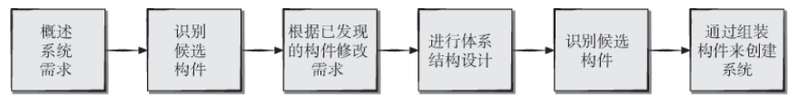
基于构件的软件工程 (Component-Based Software Engineering, CBSE)
软件团队提出了许多问题：
仅仅将多组可复用的软件构件组合起来，就能够构造出一个复杂的系统吗？
这种工作能够以一种高效和节省成本的方式完成吗？
能否建立恰当的激励机制来鼓励软件工程师复用而不是重复开发？
管理团队是否也愿意为构造可复用软件构件过程中的额外开销买单？
能否以使用者易于访问的方式构造复用所必需的构件库？
已有的构件可以被需要的人找到并使用吗？
图片对应描述

Slide 21
基于构件的软件工程的优势
缩短交付周期。用现成的构件库构建完整的应用要快得多。
更好的投资回报率(ROI)。购买现成的构件而不是重新开发相同功能的构件有时会节省资源。
分摊开发构件的成本。在不同的应用中复用构件可以让多个项目分摊开发成本。
提高软件质量。构件在不同的应用中被测试且复用。
基于构件的应用有较好的可维护性。经过精心的工程实践，使用新的或者增强过的构件替换废弃构件是相对容易的。

Slide 22
基于构件的软件工程的风险
构件选择的风险。对于黑盒构件，开发者很难预测构件的行为，或者开发者可能会将需求映射到错误的构件。
构件集成的风险。构件之间缺乏互操作性标准，这就经常需要开发者为构件编写“包装代码"以提供适合的接口。
质量风险。未知的设计假设使得部分构件更难测试，这会影响系统的安全性、性能以及可靠性。
安全风险。以非预期的方式使用系统，以及以未经测试的组合方式集成构件而造成系统脆弱。
系统演进风险。更新之后的构件可能和用户的需求不兼容或者包含其他未文档化的特性。

Slide 23
构件重构
大多数开发者会同意为了提高质量而重构构件是一个好的实践。
但是开发者通常很难说服管理人员，重要的是消耗资源修改运行正常的构件，而不是在构件上添加新的功能。
随着时间的推移，大量对系统的变更会导致代码中产生有问题的结构。不能解决这些问题会增加和软件系统相关的技术债务。
减少这些技术债务往往涉及体系结构重构，开发者通常认为体系结构重构既高投人又高风险。
如果能自动识别出系统中的技术债务以及相关的维护成本，开发者和管理者就更加乐于花时间重构这些构件。

Slide 24
补充内容：图片对应描述

Slide 25
基于类的构件级设计—对应描述
返回原页面
该图显示了基于类的构件级设计。该图有两个类级别。第一个标记为分析类，并具有具有属性和操作的类（打印作业）。 第二类被标记为详细类，并且还有一个类（打印作业）。该类具有更多的属性和操作。该类还有两个接口，分别标记为计算作业和启动作业。分析类链接到标记为打印作业的设计构件，并将过程中继到详细设计类。
返回原页面

Slide 26
传统的构件级设计—对应描述
返回原页面
该图显示了传统的构件级设计。该图有 4 个级别。每一层的构件和连接从下到上是。
4级：计算页面成本；计算纸张成本；计算生产成本；检查优先级；将工作传递给生产。
3级：制定工作成本；建立工单；将作业发送到生产。
2级：读取打印作业数据；选择作业管理功能。
1级：工作管理系统。
关系如下：计算页面成本；计算纸张成本；计算生产成本连接以开发工作成本。检查优先级；将作业传递到生产连接以将作业发送到生产。制定工作成本；建立工单；将作业发送到生产连接以选择作业管理功能。读取打印作业数据；选择作业管理功能连接到作业管理系统。
返回原页面

Slide 27
消息协作图—对应描述
返回原页面
该图显示了带有消息详细信息的协作图。生产作业与工作订单和作业队列协作。生产作业中继消息，将带有工单编号的作业构建到工单。生产作业中继消息，将带有工单号的作业提交到作业队列。
返回原页面

Slide 28
重构PrintJob的接口和类定义—对应描述
返回原页面
流程图显示了如何定义接口。该图在左侧显示了两个类：工作订单和作业队列。这些类具有适当的属性和检查优先级操作。 工单从数据库中访问成本。工作订单将构建作业订单中继到生产作业，而作业队列将提交作业订单中继到生产作业构件。生产作业将启动作业订单中继到打印作业构件。打印作业构件也有一个计算作业顺序。
返回原页面

Slide 29
描述处理流程—对应描述
返回原页面
该图显示了如何描述流程流。流程从初始状态开始。下一个过程是：验证属性输入，访问纸张 D B 以获得重量,（这将返回每页的基本成本），每页的纸张成本等于每页的基本成本。 图中的下一个流程显示了三个条件：if size = B; if size = C; and if size = D。每个成本返回每页的纸张成本。B = 1,2； C = 1.4; D = 1.6。图中的下一个流程是颜色的条件。如果颜色是定制的，那么每页的纸张成本 = 1.14，如果颜色是标准的。 那么该过程返回每页的最终纸张成本。并结束状态。
返回原页面

Slide 30
详细的行为表征—对应描述
返回原页面
该图显示了具有详细行为表示的过程流。该过程从初始状态流向具有不同属性的建筑作业数据类。如果数据输入不完整，则该过程循环返回并重复。数据输入完成后，显示用户选项。 下一个类是计算作业成本，它还具有多个属性。如果接受工作成本，则授权客户并且系统获得电子签名。下一个类是用它的属性形成工作。如果交货日期被接受，客户被授权并打印工作估计。下一个类是提交具有属性的作业。如果提交了作业，则意味着获得了打印工作订单的所有授权。
返回原页面

Slide 31
基于构件的软件工程—对应描述
返回原页面
基于构件的软件工程（CBSE）具有以下流程：概述系统需求，识别候选构件，根据发现的构件修改需求，识别候选构件并组合构件以创建系统。
返回原页面

